Slide 1
FUNZIONAMENTO PIASTRA ROTANTE 2.0
Sulla piastra in rotazione è posizionato un ostacolo circolare (cerchietto),
e una pallina al suo interno.

Slide 2
Il cerchietto ha raggio d, che equivale alla distanza dall’asse centrale di rotazione.
Si appoggia la pallina al cerchietto, dalla parte interna.

Slide 3
Si pone in rotazione la piastra ,a velocità variabili e crescenti: la pallina esce dal cerchietto allontanandosi dal centro in corrispondenza al raggiungimento di una velocità minima.
Si misura la velocità della piastra corrispondente all’inizio del moto centrifugo, fissata una certa distanza d dell’ostacolo dal centro della piastra.
La velocità misurata dipende da d.

Slide 4
Schematizzando:
d=distanza asse A-asse centro palla
R=raggio palla
Rcosθ=proiezione orizzontale di R Rsenθ=proiezione verticale di R
r= raggio ostacolo =raggio cerchietto
P=punto contatto palla-ostacolo =centro di rotazione della palla all’inizio del moto
d
A=asse centrale piastra
Fcentrifuga
θ
R
r
.P
Fgravità
Notes:
a cura del Prof. Carlo Meneghini

Slide 5
Forze agenti sulla palla:
Fgravità=mg
Fcentrifuga=mω²d
d
A=asse centrale piastra
Condizioni per il moto della palla (rotazione intorno al punto P):
Mcentrifugo=Mgravità
Fcentrifuga
θ
R
r
.P
Fgravità

Slide 6
Fcentrifuga
Rsenθ
θ
Mcentrifugo= mω²d*Rsenθ
Mgravità=mg*Rcosθ
R
P
θ
R
P Rcosθ
Fgravità=mg

Slide 7
Sviluppo delle condizioni per il moto centrifugo della pallina:
Mcentrifugo=Mgravità
Ovvero:
mω²d*Rsenθ=mg*Rcosθ
Semplificando per mR:
ω²d*senθ=g*cosθ,
Poi, sostituendo senθ /cosθ , e tenendo presente che:
R-(R+r)senθ =r da cui risulta:
senθ =(R-r)/(R+r) e ,
si ottiene
Quindi, la condizione del moto porta a :
che esprime la dipendenza della velocità angolare ω da d (distanza dell’ostacolo).
Per d=0 o R=r è necessaria una velocità di rotazione infinita. Per r=0 si muove con una velocità di rotazione infinitesima.

Slide 8
Misure sperimentali di velocità “di fuga” ottenute con una pallina di plastica di raggio 3,5[cm]
Tipo di ostacolo | ΔV (%sulla portata) | V [km/h]
Cerchio plastica raggio=0,5[cm] | 75% | 21,6
Cerchio cavo elettrico raggio=0,25[cm] | 70% | 16,4
Cerchio filo di ferro raggio=0,05[cm] | 50% | 11,0

Slide 9
Confronto misure sperimentali di velocità “di fuga” ottenute e valori previsti dalla formula
(essendo sensibilità tachimetro=0,5[km/h])
Tipo di ostacolo | ω= formula | ω = v/(sensibilità tachimetro) sperimentale
Cerchio plastica raggio=0,5[cm] d=8,3[cm] | 10 | 12,0
Cerchio cavo elettrico raggio=0,25[cm] d=6,5[cm] | 9 | 9,1
Cerchio filo di ferro raggio=0,05[cm] d=4,5[cm] | 5 | 6,1
Notes:
N: nello strumento utilizzato per il calcolo della velocità, il tachimetro, va inserita a priori la dimensione del raggio della ruota/piastra di cui si va a misurare la velocità.

Slide 10
Uso del metodo Montecarlo per la stima di valori di omega: A partire dai valori medi di d, r, R e dalle loro deviazioni standard, si richiede la generazione casuale di ulteriori valori (496) di tali variabili, assumendo per ciascuna di esse valida una distribuzione normale standardizzata. La funzione Excel utilizzata è: INV.NORM.ST(CASUALE) Da tale metodo si ottengono per omega i valori riportati nella tabella seguente

Slide 11
Confronto misure di velocità “di fuga” previsti dalla formula e stimati dal metodo Montecarlo
Tipo di ostacolo | ω= formula (con dati sperimentali) in [1/s] | ω = stima dal metodo MC in [1/s]
Cerchio plastica raggio=0,5[cm] d=8,3[cm] | 10,3992 | 10,4224
Cerchio cavo elettrico raggio=0,25[cm] d=6,5[cm] | 9,3207 | 9,3643
Cerchio filo di ferro raggio=0,05[cm] d=4,5[cm] | 7,2709 | 7,3024

Slide 12
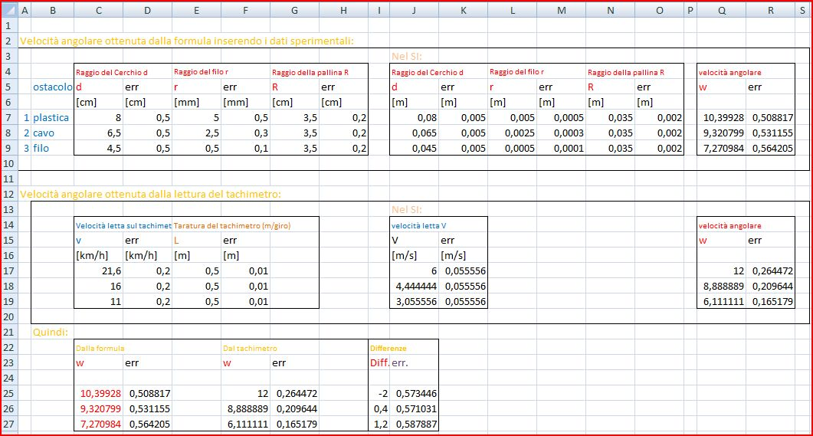

Slide 13
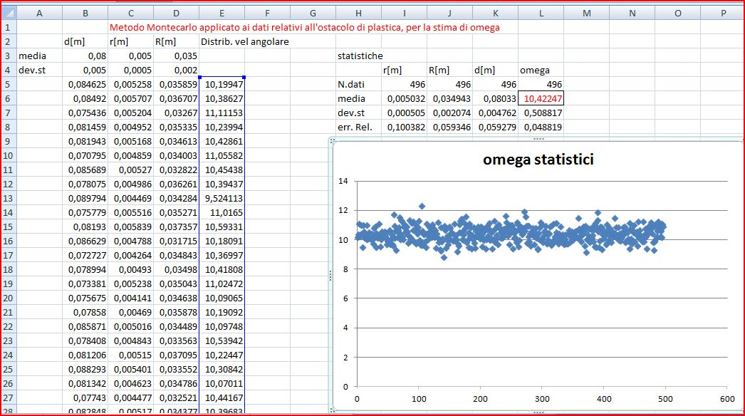

Slide 14
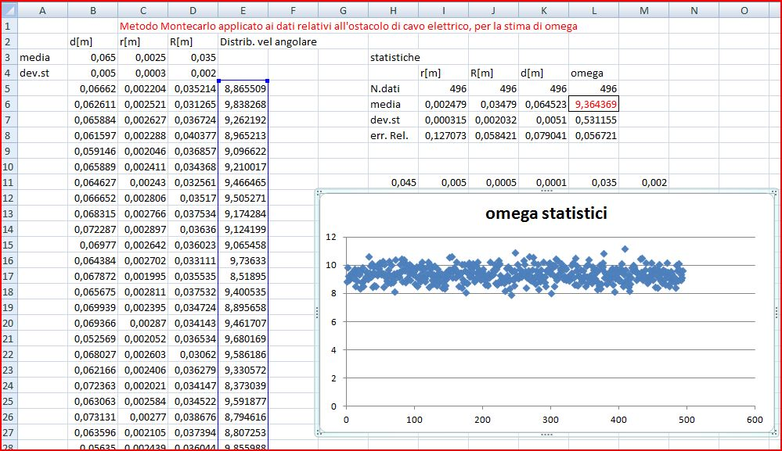

Slide 15
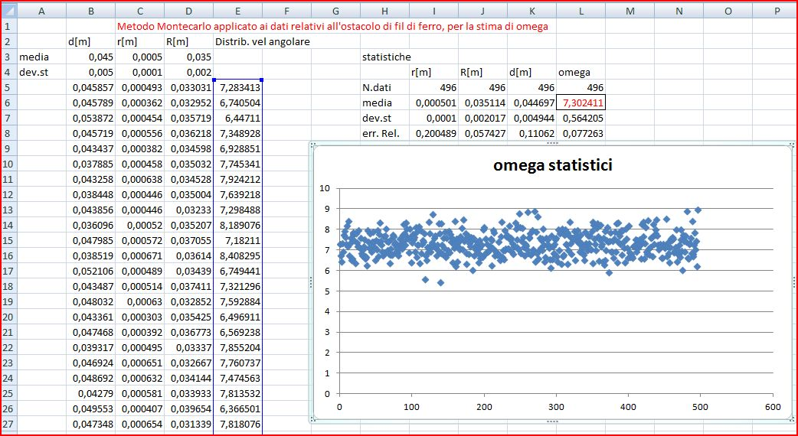

Slide 16
Conclusioni sull’uso della stima statistica: Si ha una buona corrispondenza tra dato atteso e dato stimato, perché i due dati medi convergono. Questo attesta anche la validità del modello di distribuzione normale, usato in riferimento ai dati sperimentali.

Slide 17
CARATTERISTICHE DEGLI STRUMENTI
ALLEGATO
ALIMENTATORE (per trenini)- con trasformatore di tensione
Input dalla rete: 230 [V] in ac (corrente alternata);
Output: 16[V] in ac ; potenza in uscita=8[V*A]

Slide 18
CARATTERISTICHE DEGLI STRUMENTI
POTENZIOMETRO (per trenini)- con raddrizzatore da ac a dc
Input: 16[V] in ac (corrente alternata); 500[mA]; P=8[V*A]
Output: da 0 a 13[V] in dc (corrente continua) ; 400[mA]; P=5,2[V*A]

Slide 19
CARATTERISTICHE DEGLI STRUMENTI
SENSORE DI DISTANZA (/ODOMETRO)/MISURATORE DI VELOCITà (per biciclette)
Contachilometri: da 0 a 99,9[km/h]
Velocità massima: da 0 a 99,9[km/h]

